Slide 1
Эффективные методы и приёмы формирования функциональной грамотности
.

Slide 2
Умения и качества необходимые человеку 21 века

Slide 3
Функциональная грамотность
Функциональная грамотность – способность человека вступать в отношения с внешней средой и максимально быстро адаптироваться и функционировать в ней.
Функционально грамотный человек – это человек, способный использовать все постоянно приобретаемые в течение жизни знания, умения и навыки для решения максимально широкого диапазона жизненных задач в различных сферах человеческой деятельности, общения и социальных отношений. А.А. Леонтьев

Slide 5
ЧИТАТЕЛЬСКАЯ ГРАМОТНОСТЬ
Базовый навык функциональной грамотности
способность человека понимать и использовать письменные тексты;
размышлять о них и заниматься чтением для того, чтобы достигать своих целей;
расширять свои знания и возможности;
участвовать в социальной жизни.

Slide 6
К сплошным текстам относятся:
описание;
повествование;
рассуждение.
К несплошным текстам относятся:
графики;
диаграммы;
схемы;
таблицы;
карты;
планы и др.

Slide 7
Примеры ключевых слов толстых и тонких вопросов
Толстые вопросы
Дайте несколько объяснений, почему...?
Почему Вы считаете (думаете) …?
В чем различие…?
Предположите, что будет, если…?
Что, если…?
Тонкие вопросы
Кто…? Что…?
Когда…? Может…?
Будет…? Мог ли …?
Верно ли …? Было ли …?
Как звали …?
Согласны ли Вы…?

Slide 9
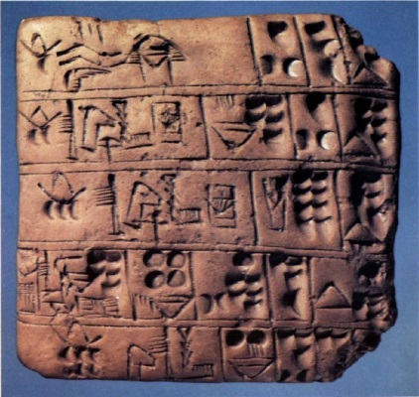
Работа с вопросником
2. Выбери НЕВЕРНОЕ утверждение.
Впервые библиотеки появились на Древнем Востоке.
Первую известную на территории Древнего Востока библиотеку основал Ярослав Мудрый.
Первую известную на территории Древней Руси библиотеку основал Ярослав Мудрый.
Внимательно прочитай текст.
Впервые библиотеки появились на Древнем Востоке. Библиотекой называли глиняных табличек с записанными на многих языках текстами по грамматике, астрономии, истории, медицине.
Первую известную древнерусскую библиотеку основал в Киеве князь Ярослав Мудрый. Там хранились церковные книги, переписывались исторические хроники, летописи, лечебники, сочинения по географии.
1.Выбери заголовок к прочитанному тексту:
Первые книги
Первые библиотеки
Ярослав Мудрый

Slide 10
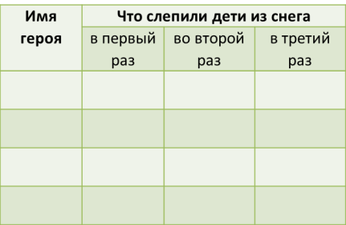
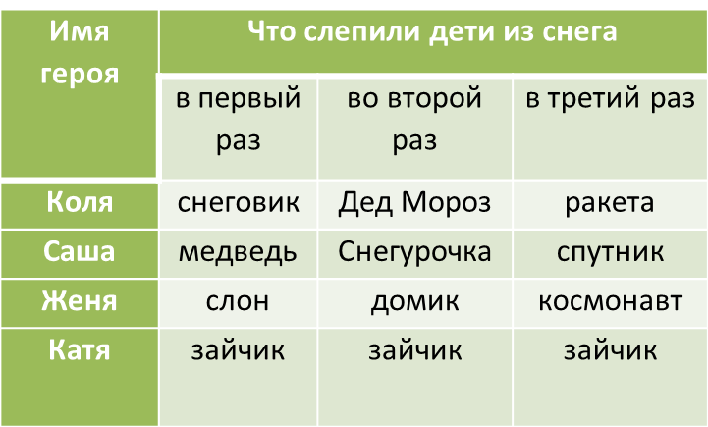
Умение самостоятельно создавать и оформлять несплошной текст
Задание:
Литературное чтение, В.Сутеев. «Снежный зайчик»
1. Прочитай текст. 2. Заполни таблицу, пользуясь текстом.

Slide 11
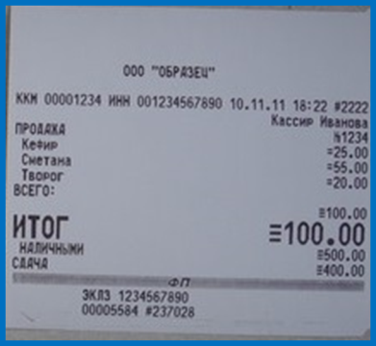
Умение переводить информацию в другие текстовые формы. (Создать сплошной текст на основе несплошного текста)
Математика 2 класс
Задание: Кассовый чек
Задача:
У мамы было 500 рублей. Она купила в магазине кефир за 25 рублей, сметану за 55 рублей, творог за 20 рублей. Сколько денег осталось у мамы?

Slide 12
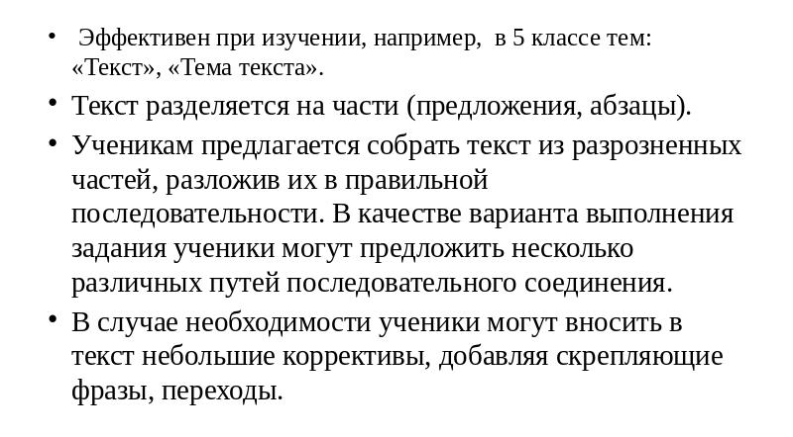
Приём «Реконструкция текста»

Slide 13
Приём «Кластер»

Slide 15
Приём «Детонантный граф»

Slide 16
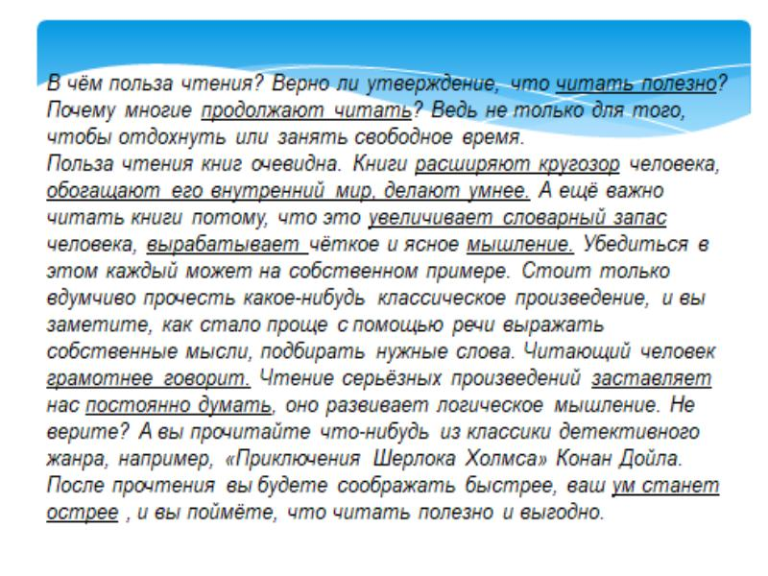

Slide 19
Приём «Письмо с дырками»

Slide 20
Приём «Лови ошибку»

Slide 21
Приём «Буктрейлер»

Slide 22
Приём «Проблемная ситуация»

Slide 33
Приём «Облако слов»

Slide 36
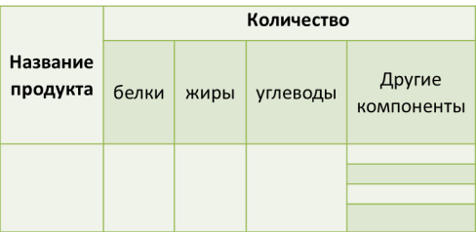
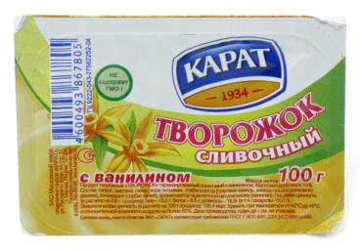
Умение использовать полученную информацию для решения учебной задачи:
*формулирование системы вопросов (заданий) на основе содержания прочитанного несплошного текста;
*использование полученной информации в новой ситуации;
*сопоставление новой и ранее полученной информации; *выполнение мини-проекта (проекта) на определённую тему с использованием в том числе информации, извлечённой из несплошных текстов.
Окружающий мир: Мини-проект «Из чего состоит наша пища?»

Slide 37
Изучите плакат и расскажите о чудесах и свойствах русского языка.

Slide 39
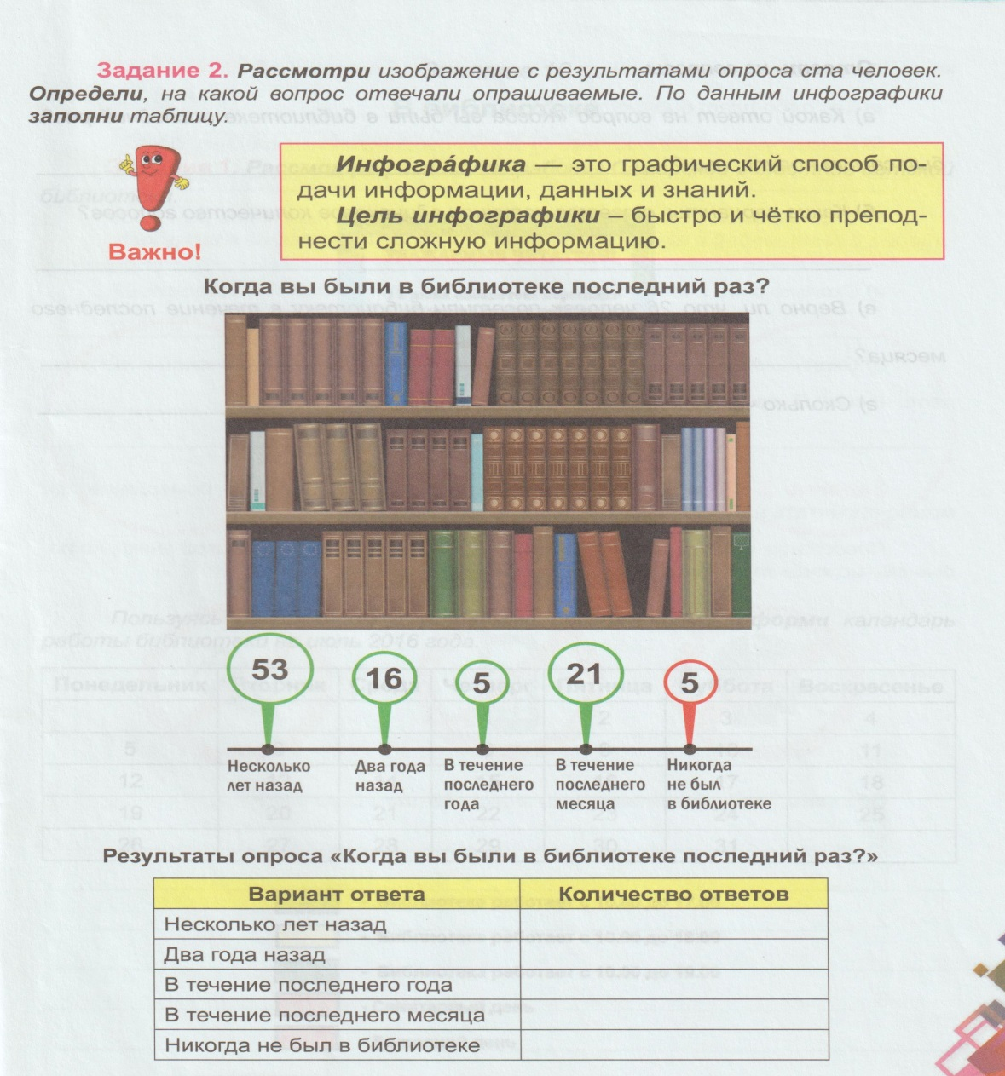

Slide 40
Математическая грамотность
Это способность человека определять и понимать роль математики в мире, в котором он живет, высказывать хорошо обоснованные математические суждения и использовать математику так, чтобы удовлетворять в настоящем и будущем потребности, присущие созидательному, заинтересованному и мыслящему гражданину

Slide 41
Логические задания на уроках математики: Ребусы

Slide 42
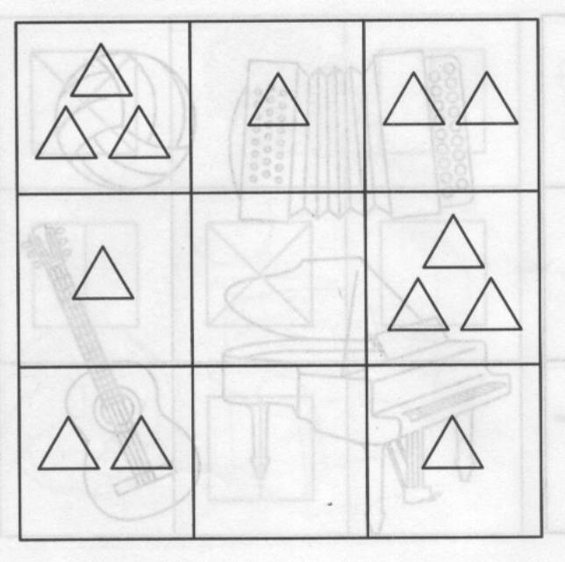
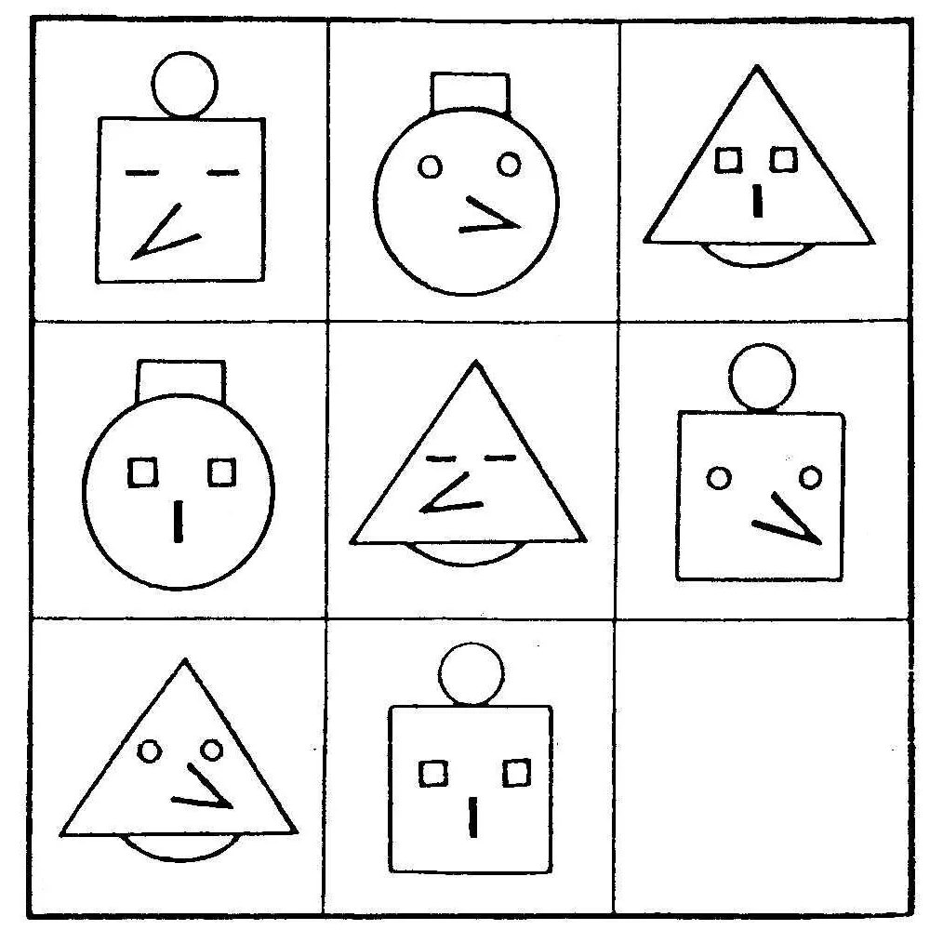
Заполнить пустые места

Slide 43
Продолжить числовые ряды
24, 21, 19, 18, 15, 13, …, …, 7.
1, 4, 9, 16, …, …, 49, 64, 81, 100.
16, 17, 15, 18, 14, 19, ….
1, 3, 6, 8, 16, 18, …, …, 76, 78.
24, 22, 19, 15, …, ….

Slide 44
Различные формы работы над задачей
Запись двух решений на доске - одного верного и другого неверного
Решение обратных задач
Решение задач различными способами
Правильно организованный способ анализа задачи - от вопроса или от данных к вопросу
Представление ситуации, описанной в задаче (нарисовать "картинку")
Самостоятельное составление задач учащимися
Решение задач с недостающими данными
Изменение вопроса задачи
Составление различных выражений по данным задачи и объяснение, что означает то или иное выражение
Составление аналогичной задачи с измененными данными

Slide 45
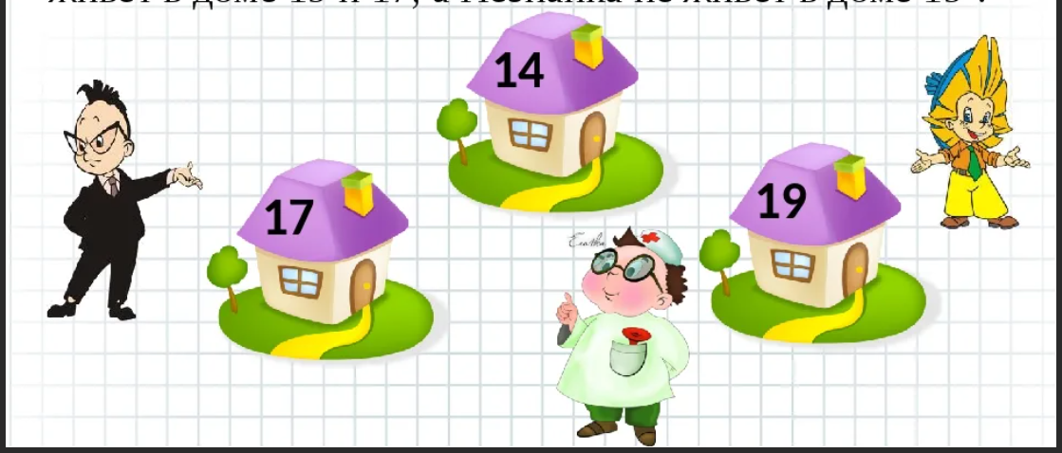
ЛОГИЧЕСКИЕ ЗАДАЧИ
Знайка, Незнайка и Пилюлькин живут в домах №14, 17, 19.
В каком доме живет каждый, если Знайка не живет в доме 19 и 17, а Незнайка не живет в доме 19 ?

Slide 46
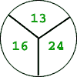
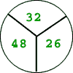
Закономерности в числах
Впишите в свободный сектор последнего кружка число, которое соответствовало бы закономерности, объединяющей все остальные числа.

Slide 47
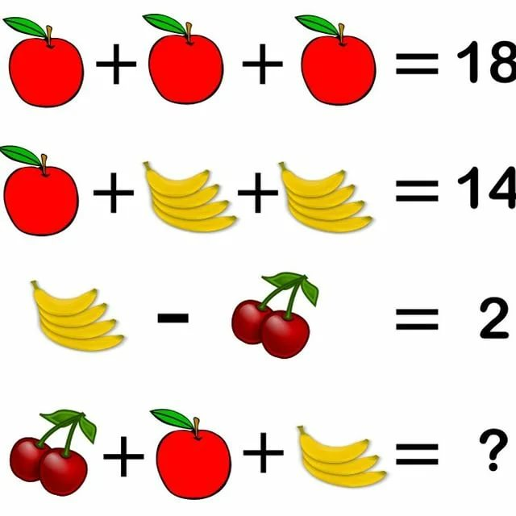
РЕШЕНИЕ ПРИМЕРОВ С ЗАШИФРОВАННЫМИ ЧИСЛАМИ

Slide 49
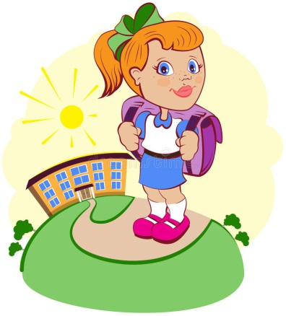
Учебная ситуация
Маша каждый день получает замечание, потому что опаздывает на первый урок в школе. Это её очень огорчает. Но прийти вовремя у Маши не получается. Помогите девочке рассчитать, когда надо выйти из дома, чтобы не опоздать на первый урок и не очень долго ждать начала уроков.
Известно, что начало занятий в школе-
8ч 30 мин, а на дорогу в школу Маша тратит 15 минут, если идёт спокойным шагом и нигде не задерживается.
Запишите данные в таблицу.
- Что может измениться в условии, что изменит вопрос задачи?
Начало занятий | 8ч 30мин
Время прихода в школу | 8ч 15 мин
Время, затраченное на дорогу | 15 мин
Время выхода из дома | 8 ч

Slide 50
Естественнонаучная грамотность
Это способность человека осваивать и использовать естественнонаучные знания для распознания и постановки вопросов, для освоения новых знаний, для объяснения естественнонаучных явлений и формулирования основанных на научных доказательствах выводов в связи с естественнонаучной проблематикой

Slide 52
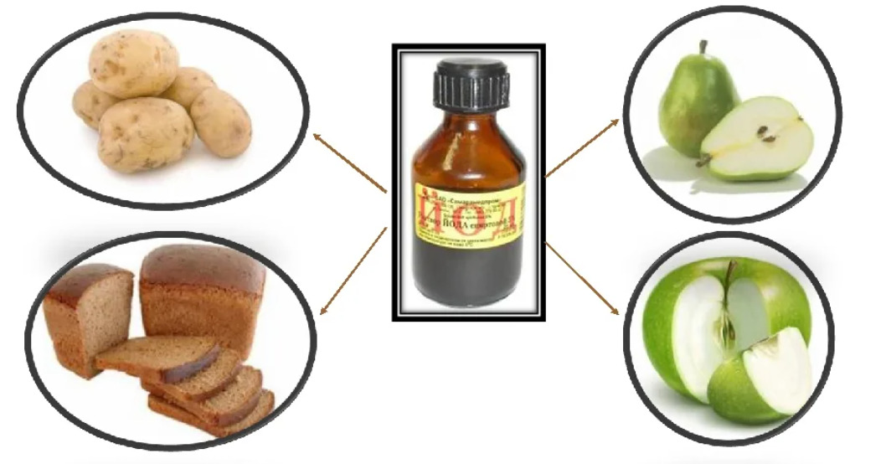
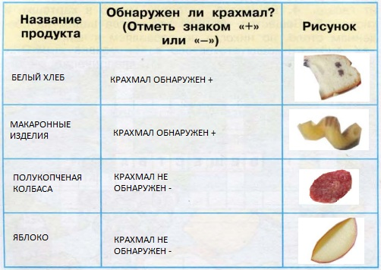
КАК УЗНАТЬ?
Практическая работа. В каком продукте есть крахмал?

Slide 53
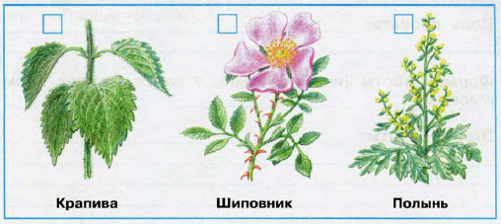
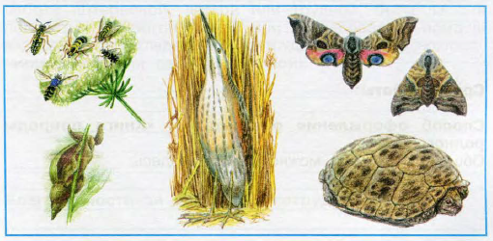
ПОПРОБУЙ ОБЪЯСНИТЬ!
Некоторые растения защищаются 1) острыми шипами;
2) жгучими волосками;
3) горьким вкусом.
Обозначь эти растения номерами.
А как защищаются животные?
Рассмотри рисунки и попробуй объяснить, кто как защищается.

Slide 54
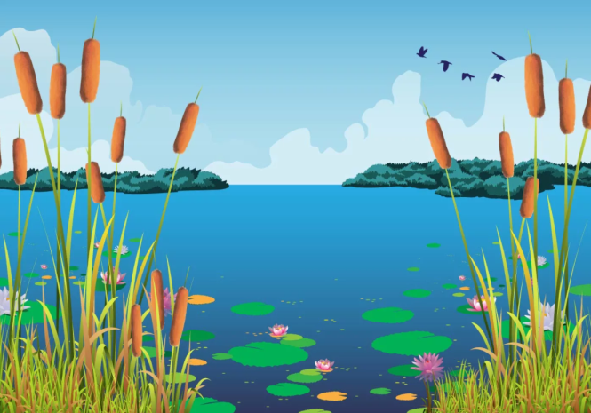
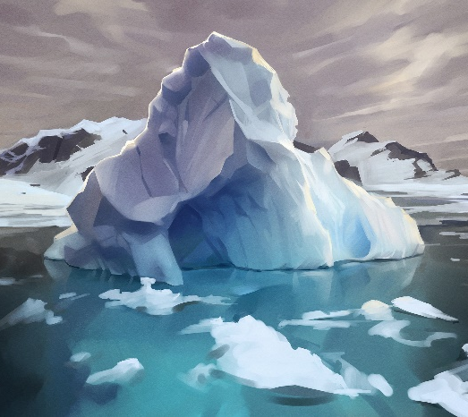
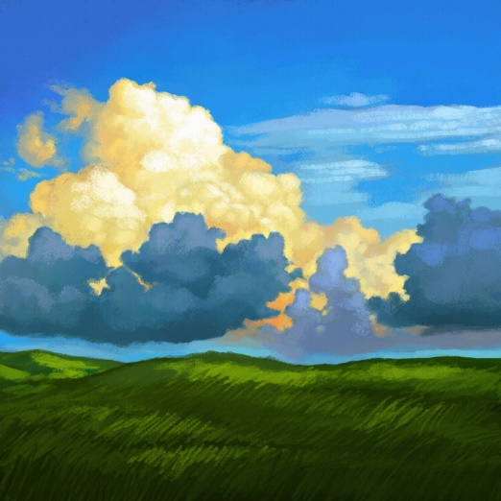
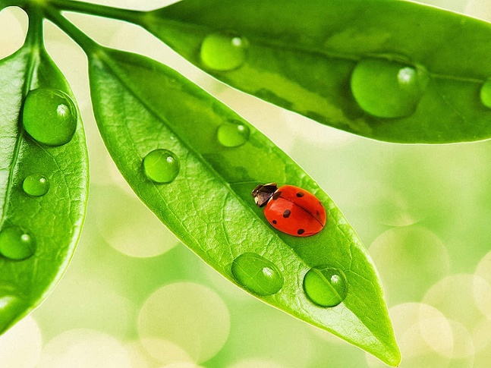
СДЕЛАЙ ВЫВОД.
ИГРА «ГДЕ СПРЯТАЛАСЬ ВОДА?»

Slide 56
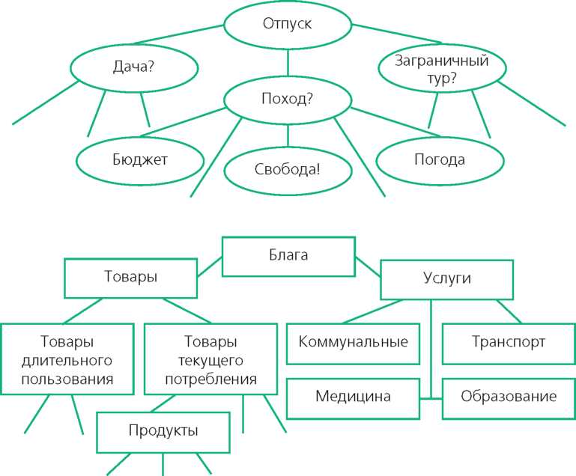
Формирование финансовой грамотности
Дерево решений
Как распорядиться своими накоплениями?
Как создать сбережения?

Slide 57
Мозговой штурм
Плюсы бумажных денег
Минусы монет
Для чего нужны банковские карты?
Как можно использовать деньги?

Slide 58
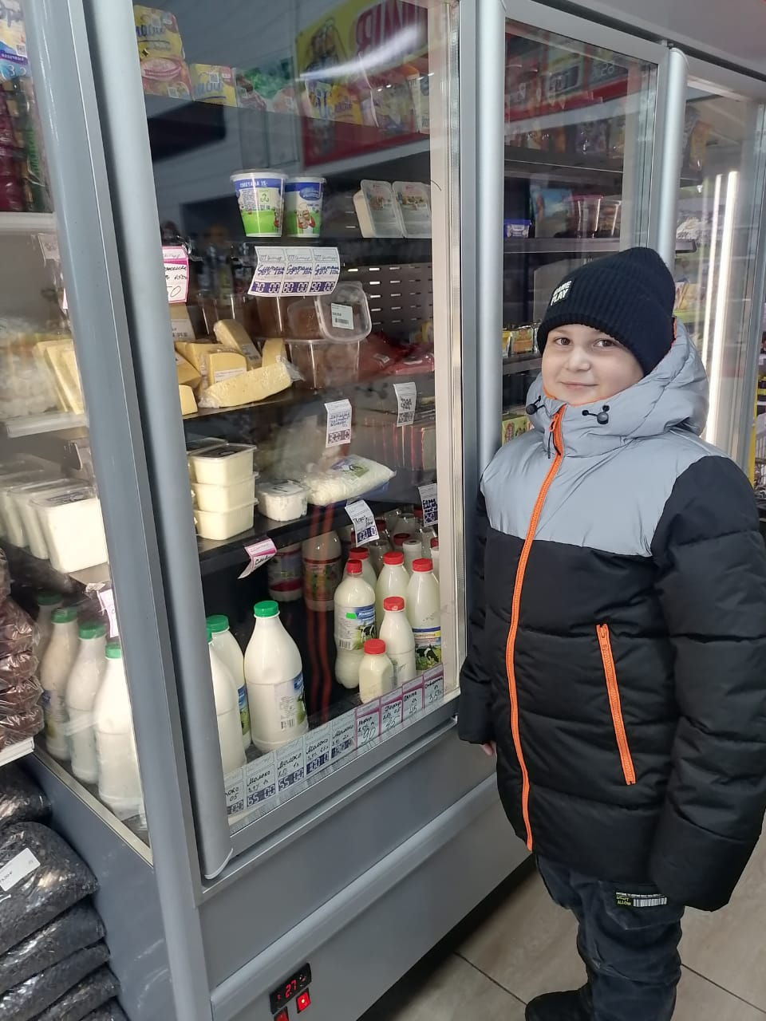
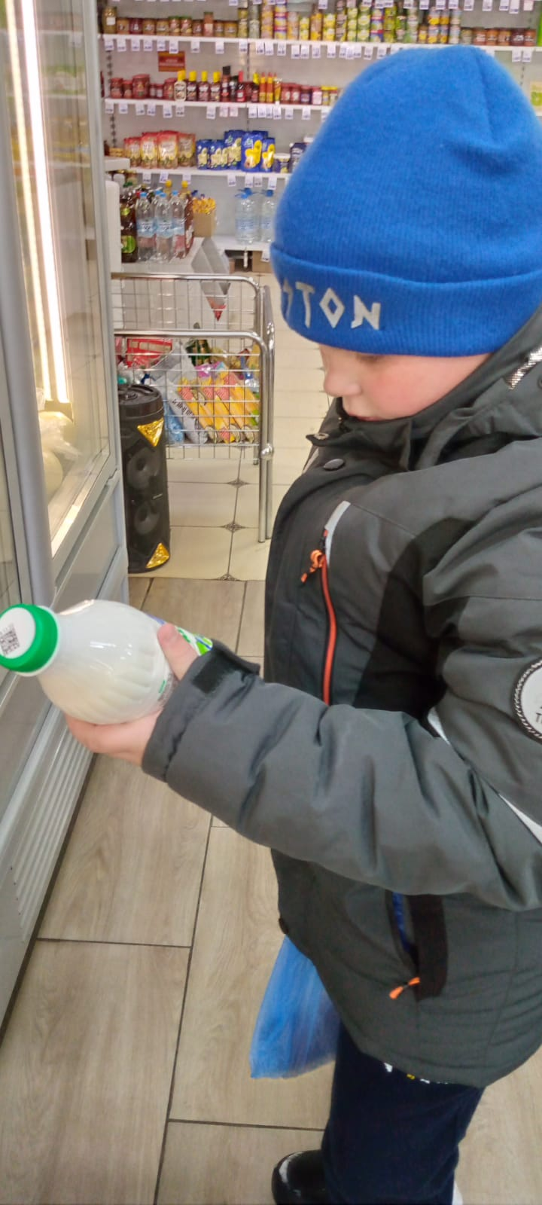
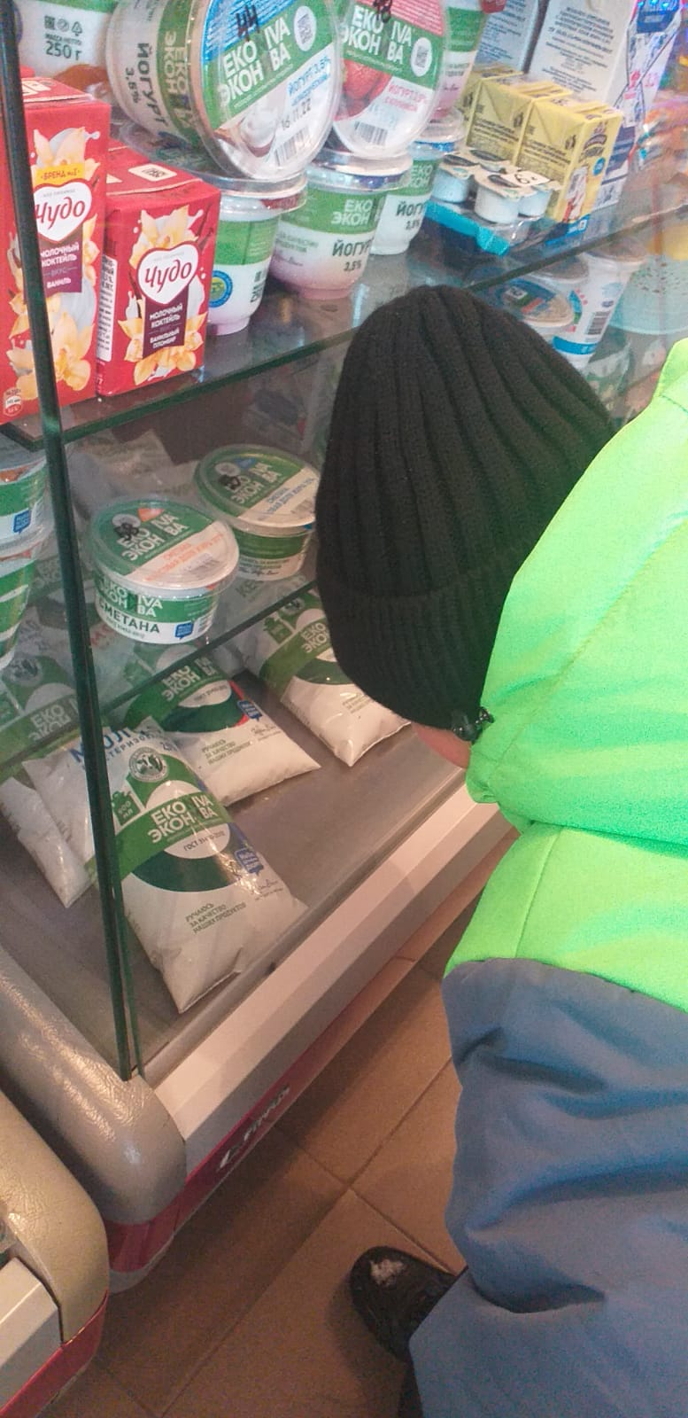
Мини-исследование

Slide 59
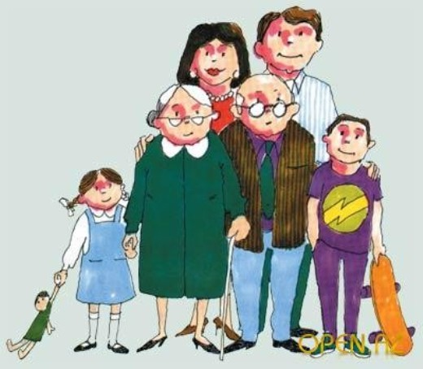
Кейс-метод
Задание
1. Заполните таблицы «Доходы», «Расходы».
3. Составьте годовой бюджет семьи.
4. Определите среднегодовой доход на каждого члена семьи.
5. Предложите,
как семья может распорядиться своими сбережениями.

Slide 60
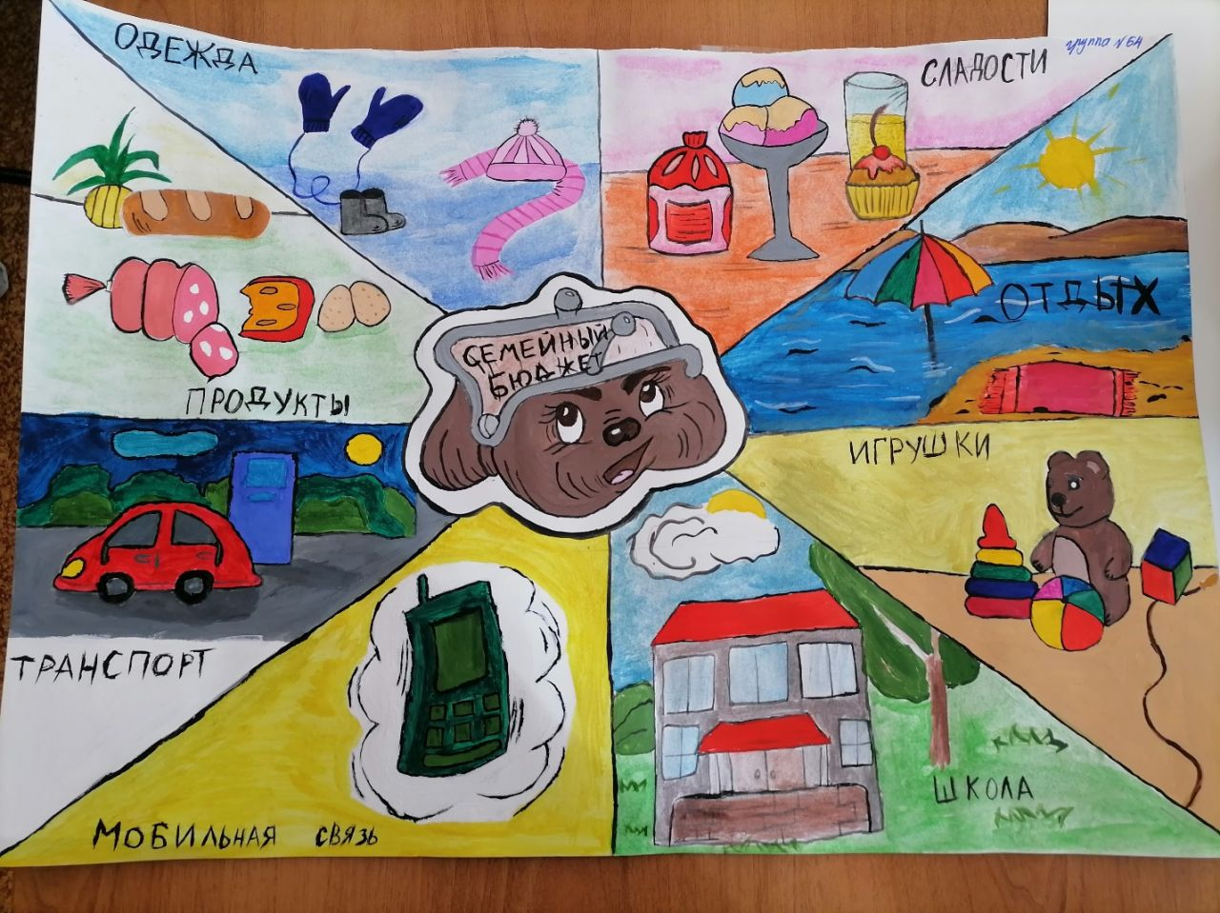
Постер «Значение денег в нашей жизни»

Slide 61
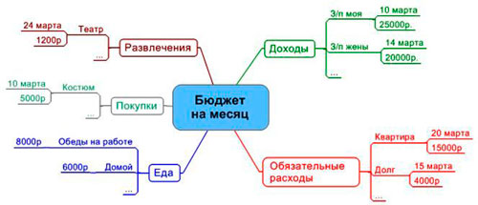
Диаграмма связей

Slide 62
Проект
«Мой день рождения»
Подумайте, кого Вы бы хотели позвать.
Опишите этих людей (кем они Вам приходятся, пол, возраст, вкусы).
Составьте меню и опишите развлечения.
Определите стоимость своего дня рождения.

Slide 63
Коммуникативный бой
Стоит ли пользоваться банковскими картами?
Стоит
Удобно
в использовании
2. Кэшбэк
от покупок
3. Можно совершать покупки онлайн
4. Быстрый перевод денег родным
Не стоит
Финансовое мошенничество
Ей не оплатишь проезд
Можно забыть
в банкомате
4. Можно сломать

Slide 64
Формирование креативного мышления
В 1 классе:
-Иллюстрация к прочитанному произведению;
-Участие в коллективном сочинительстве небольших сказок, историй, стихотворений;
-Разыгрывание небольших литературных произведений, участие в театрализованных играх;
-Чтение текста по ролям, рассказывание небольших сказок и историй от лица героев;
-Появление интереса к словесному творчеству, желания работать с детской книгой.

Slide 65
В 2-3 классах:
- План-схема, раздели и запиши или нарисуй;
- Участие в сочинительстве загадок, потешек, небылиц,
сказок, забавных историй с героями изученных произведений;
- «Дописывание», «досказывание», сочинительство четверостиший;
- Придумывание продолжения произведения, изменение начала и продолжения произведения.

Slide 66
Составление модельного, картинного, эскизно-модельного плана, схемы «экологических отношений», сравнительной таблицы;
Написание небольших сочинений, изложений по текстам литературных произведений, сочинение сказок, загадок, потешек; отзывов, аннотаций по книге, сопоставление каталожной карточкй;
Воспроизведение сценических действий в играх-драматизациях, игровых диалогах, театральных играх;
Сочинение собственных произведений, создание книжек-малышек с авторскими работами, умение работать с книгой и справочниками.
В 4 классе:

Slide 67
Развитие
ассоциативного
мышления

Slide 68
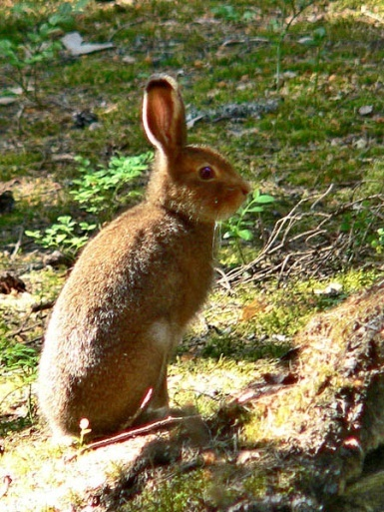
ЗАДАНИЕ: построить ассоциативную цепочку, связывающую понятия «компьютерная мышь» и «солнце».
ПРИМЕР: Компьютерная мышь напоминает живую, мышей ловят в мышеловки, для этого туда кладут сыр, по своей форме сыр напоминает солнце.
ЗАДАНИЕ: построить ассоциативную цепочку, связывающую понятия «огонь» и «заяц».
ПРИМЕР: Огонь горит в камине, для этого необходимы дрова, которые берут в лесу, в лесу много животных, к примеру зайцев.

Slide 69
Глобальные компетенции
Примеры:
Синквейн
Английский
Интересный, трудный
Говорить, учить , читать
Изучение английского это полезно
Язык

Slide 70
Ментальная карта
(интеллект карта, ассоциограмма)
Это метод, позволяющий изображать предметы, удобная и эффективная техника мышления и альтернативной записи, способ систематизации знаний с помощью схем, хорошая подготовка к пересказу.

Slide 72
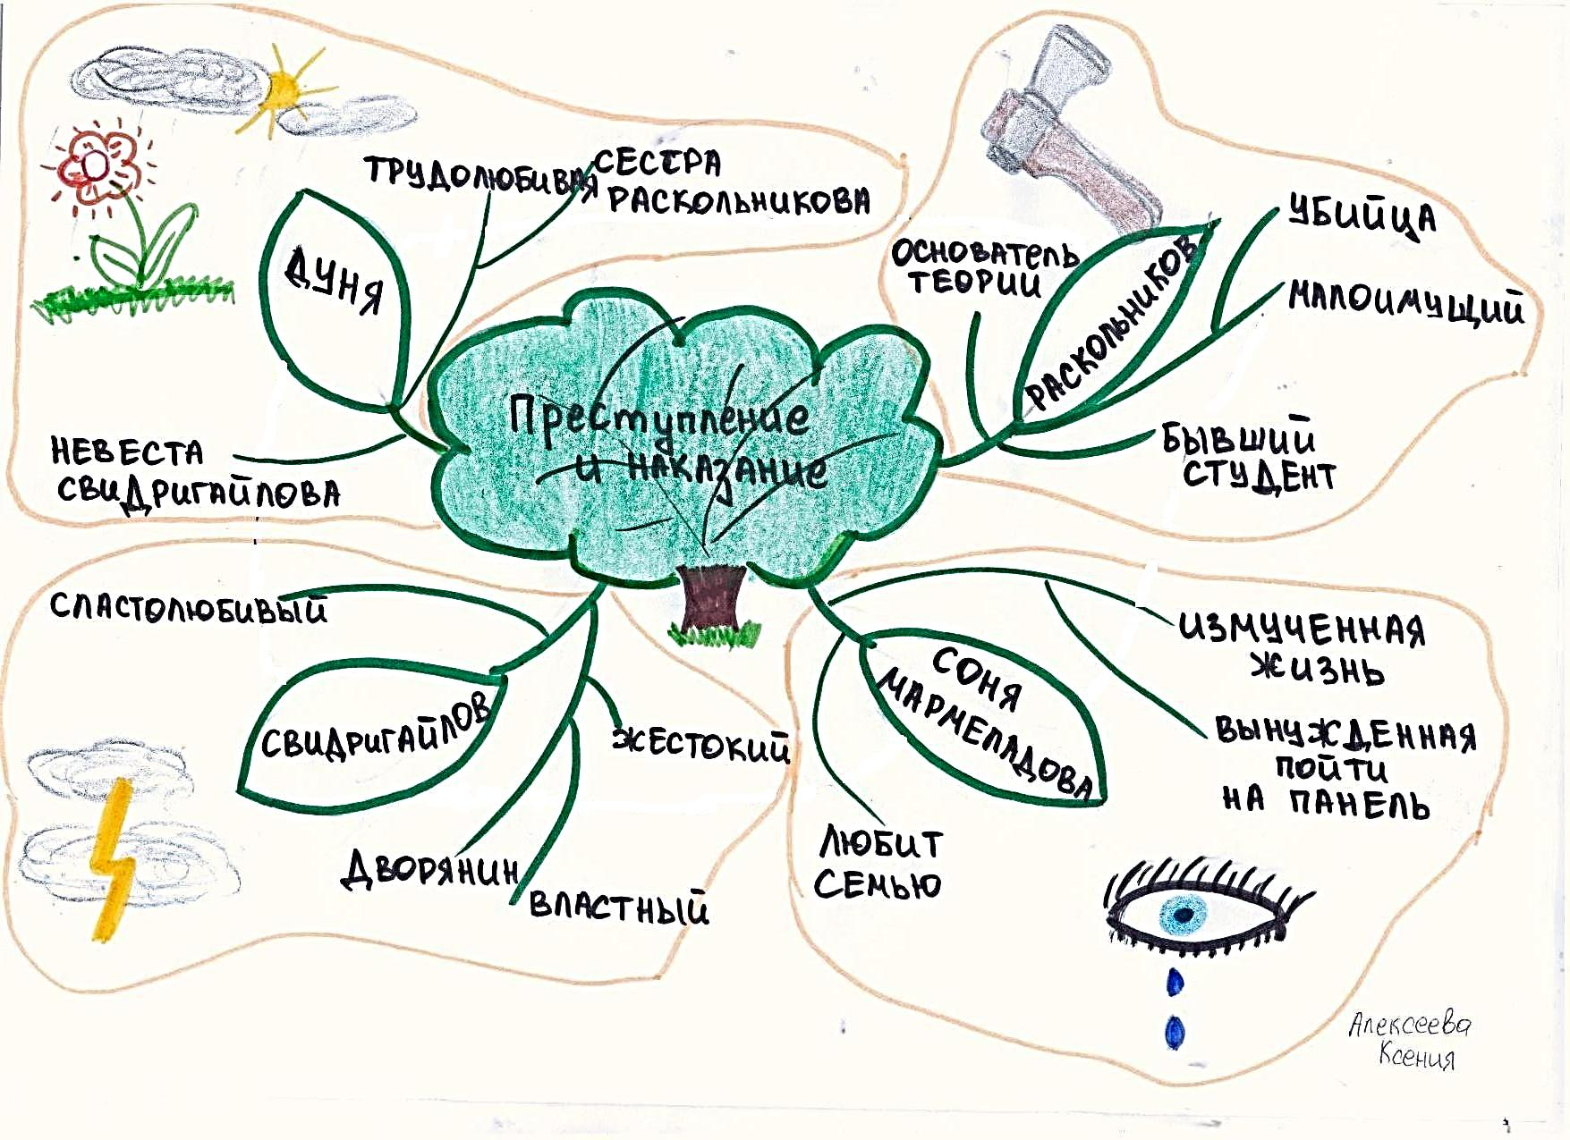
Пример использования ментальной
карты на уроке литературы

Slide 73
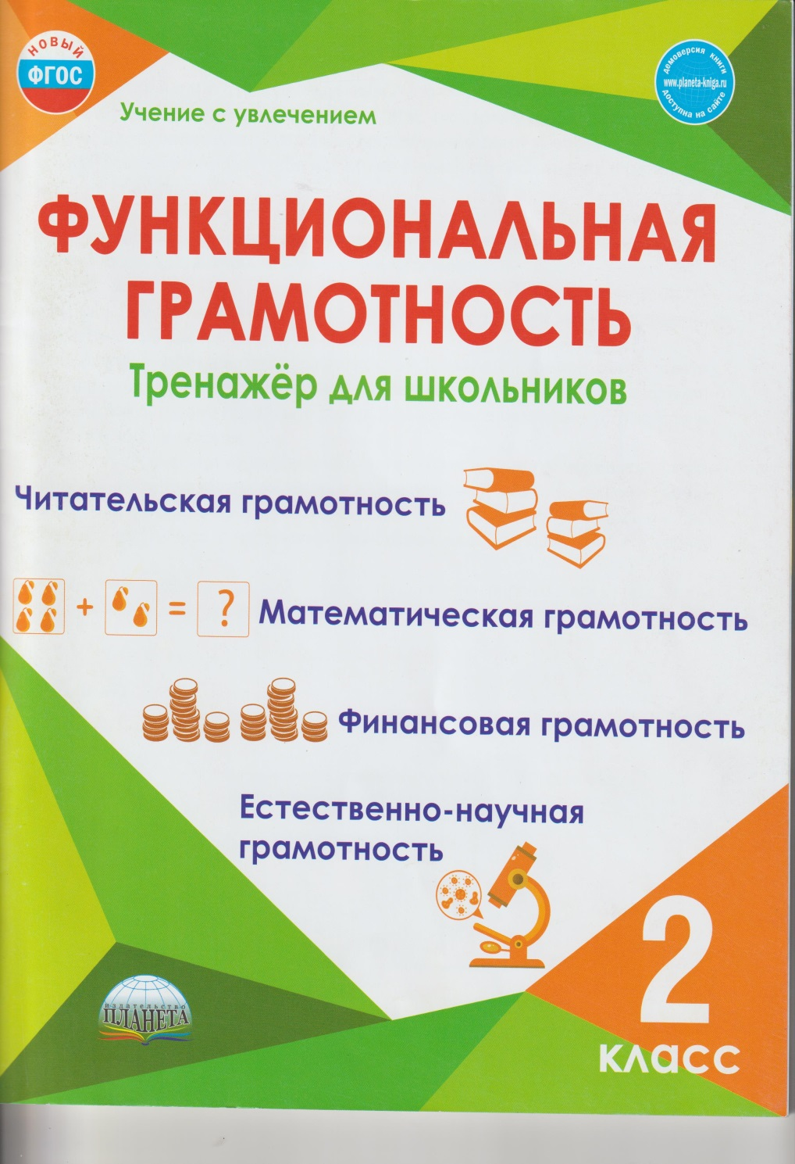

Slide 74
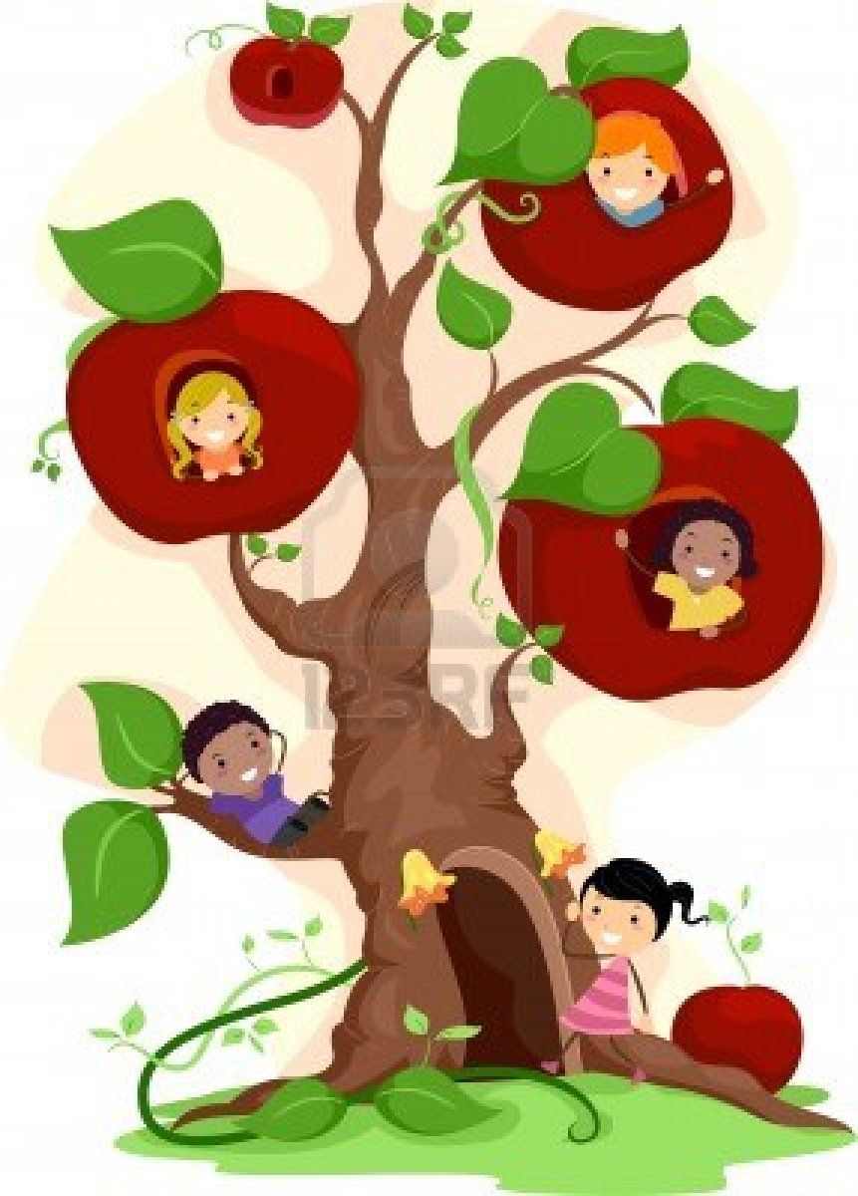
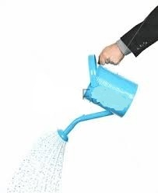
Модель формирования и развития функциональной грамотности
Дерево – функционально грамотная личность
Вода – педагогические технологии
Яблочки – ключевые компетенции
Лейка – учитель

Slide 75
Спасибо за внимание!

